Slide 1
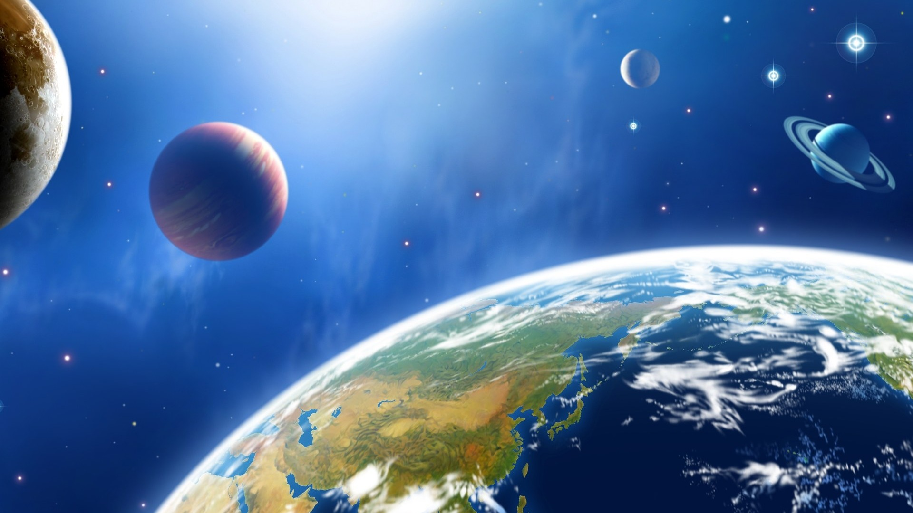
Что мы знаем
о космосе?
Подготовил воспитатель МКДОУ
«Детский сад «Незабудка»
Калинина Светлана Николаевна

Slide 2
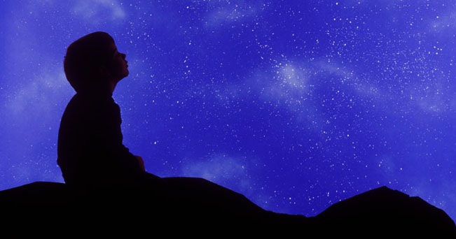
Люди с самых давних времен любили смотреть
на звёздное небо, и им было очень интересно –
что там таится?
Они хотели заглянуть в этот загадочный мир.

Slide 3
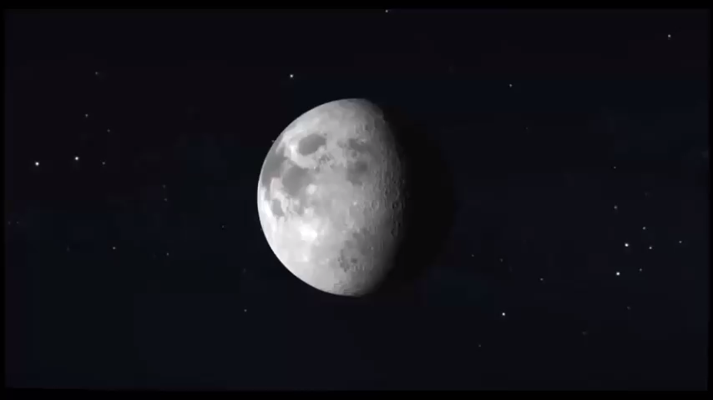
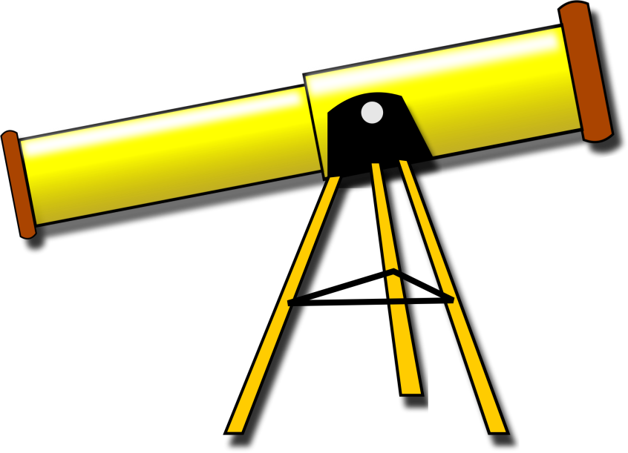
С помощью какого предмета люди смогли лучше разглядеть
звёздное небо?
Есть специальная труба,
В ней Вселенная видна,
Видят звезд калейдоскоп
Астрономы в …

Slide 4
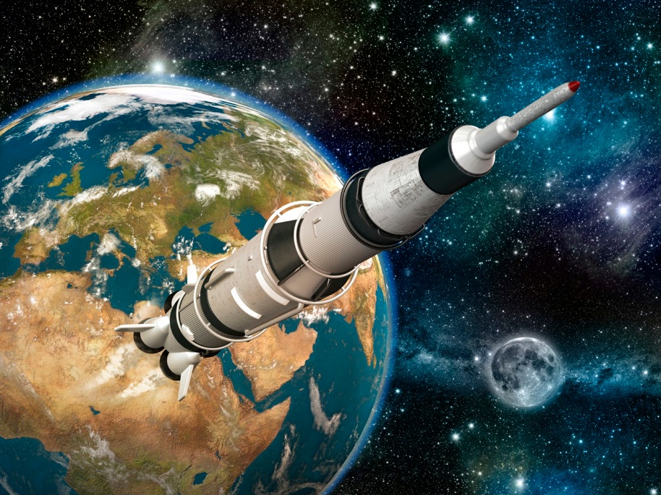

С помощью какого транспорта люди смогли отправиться
в загадочный мир космоса?
Распустила алый хвост,
Улетела в стаю звёзд.
Наш народ построил эту
Межпланетную …

Slide 5
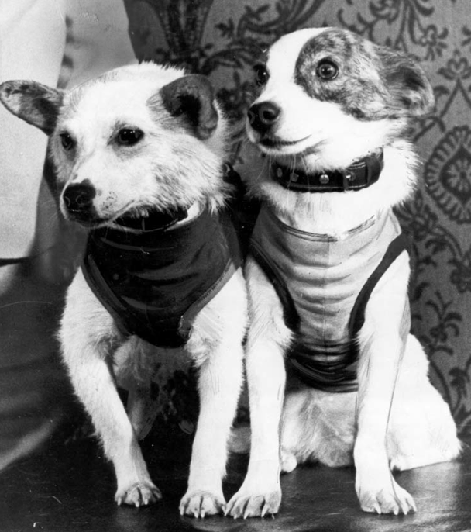
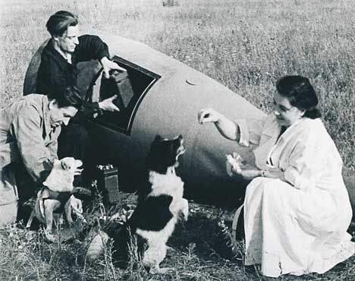
Какие животные первыми
побывали в космосе
и удачно вернулись на землю?
Собаки: Белка и Стрелка.

Slide 6
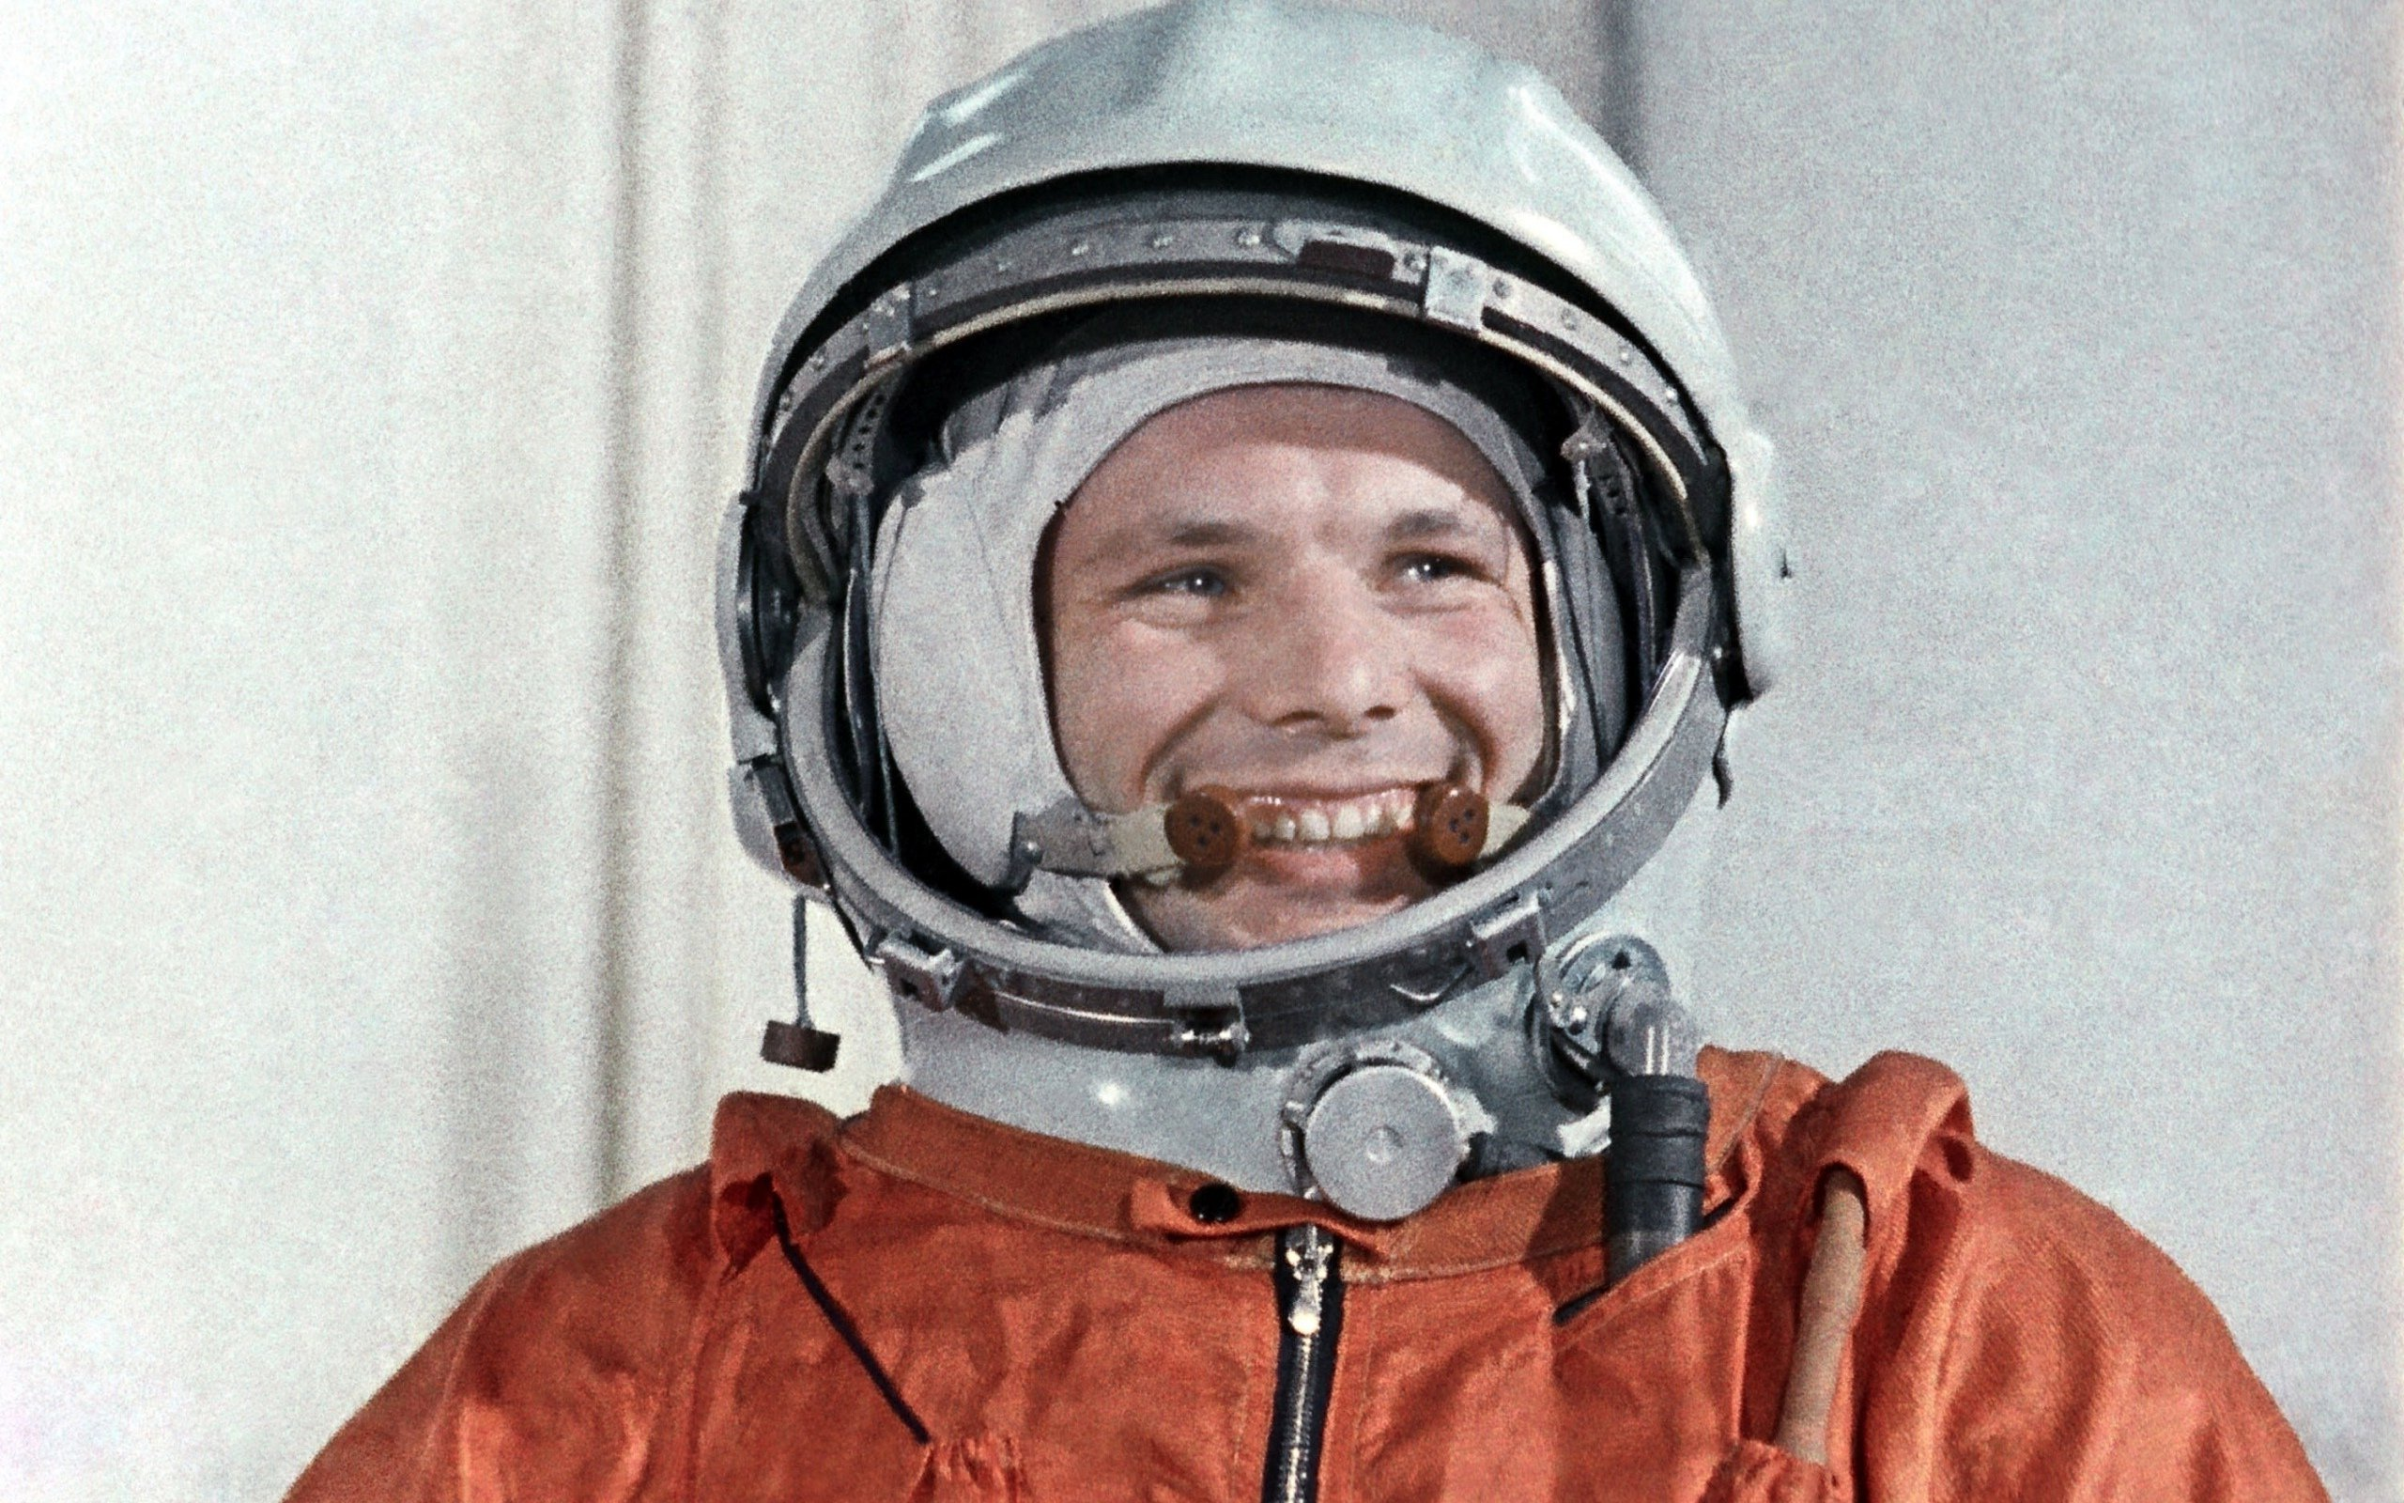
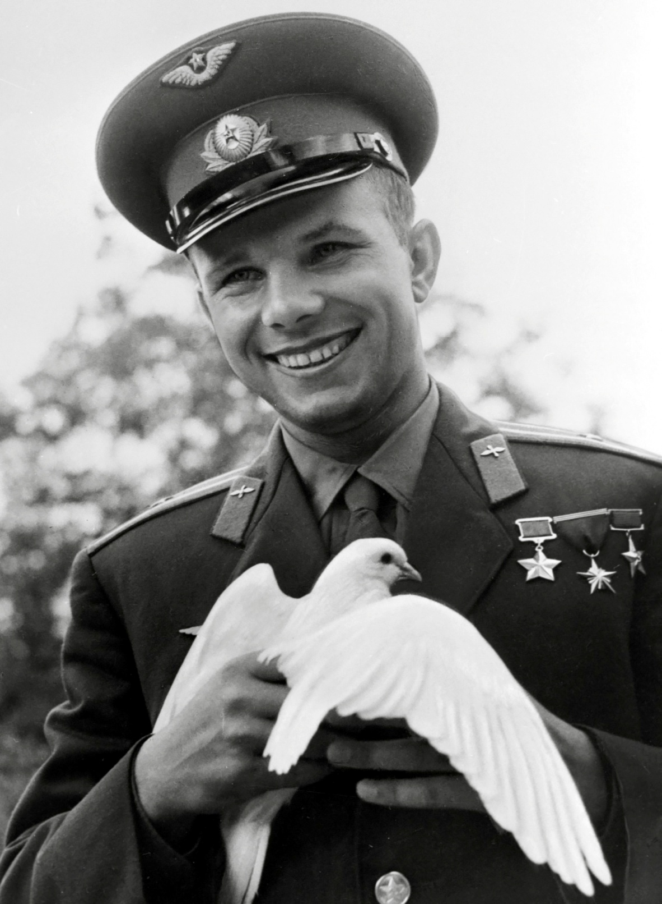
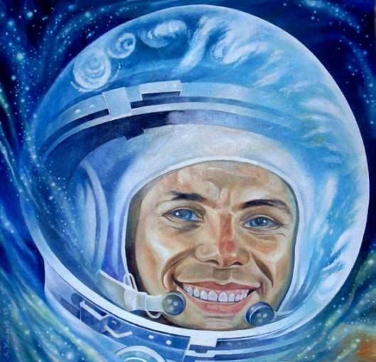
Что произошло 12 апреля 1961 года?
Впервые в мире Ю.Гагарин совершил успешный полет вокруг Земли на космическом корабле.
Этим подвигом гордится наша страна.

Slide 7
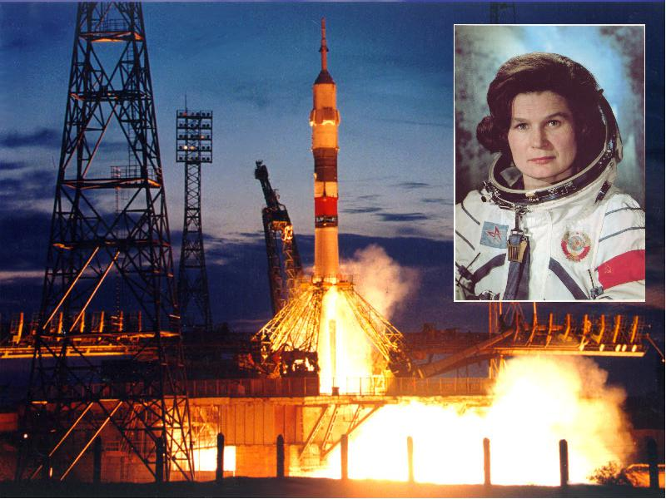
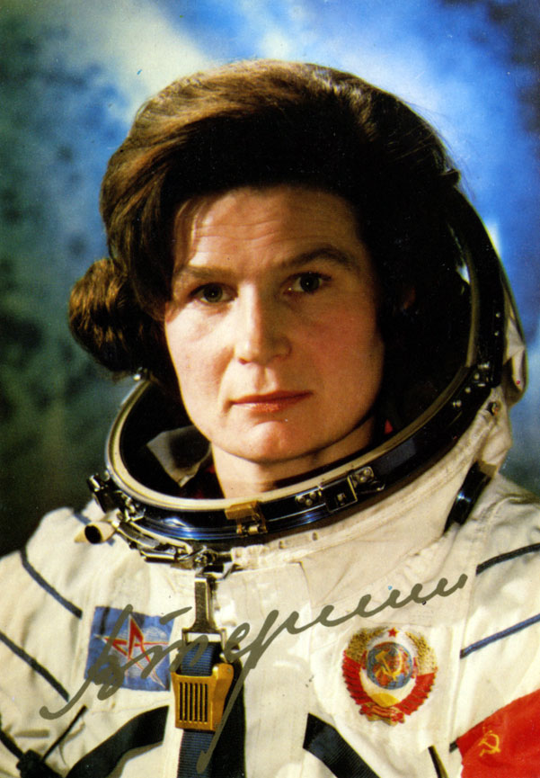
Назовите первую в мире
женщину-космонавта?
В июне 1963 г. Валентина Владимировна Терешкова совершила полёт на космическом корабле «Востоке-6»

Slide 8
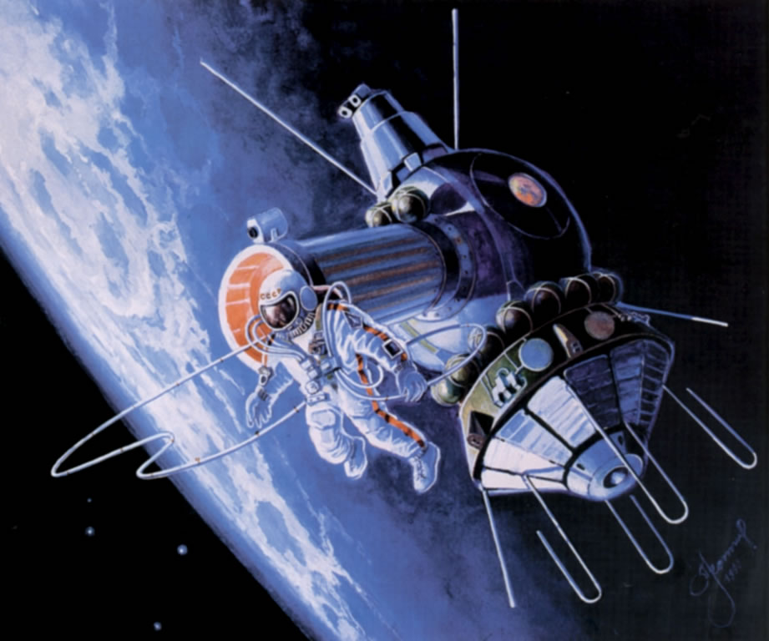
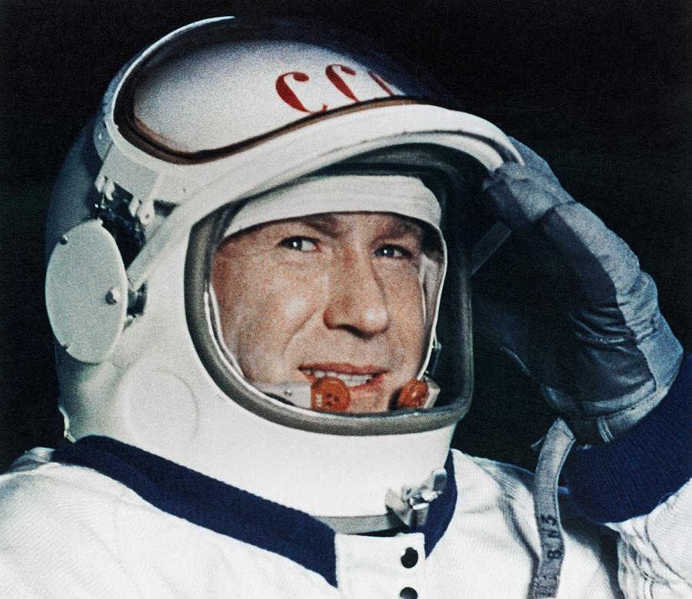
Кто же из космонавтов первым вышел в открытый космос?
Алексей Архипович Леонов
в марте 1965 г. совершил полёт на космическом корабле«Восход-2» с первым в истории выходом в открытый космос.

Slide 9
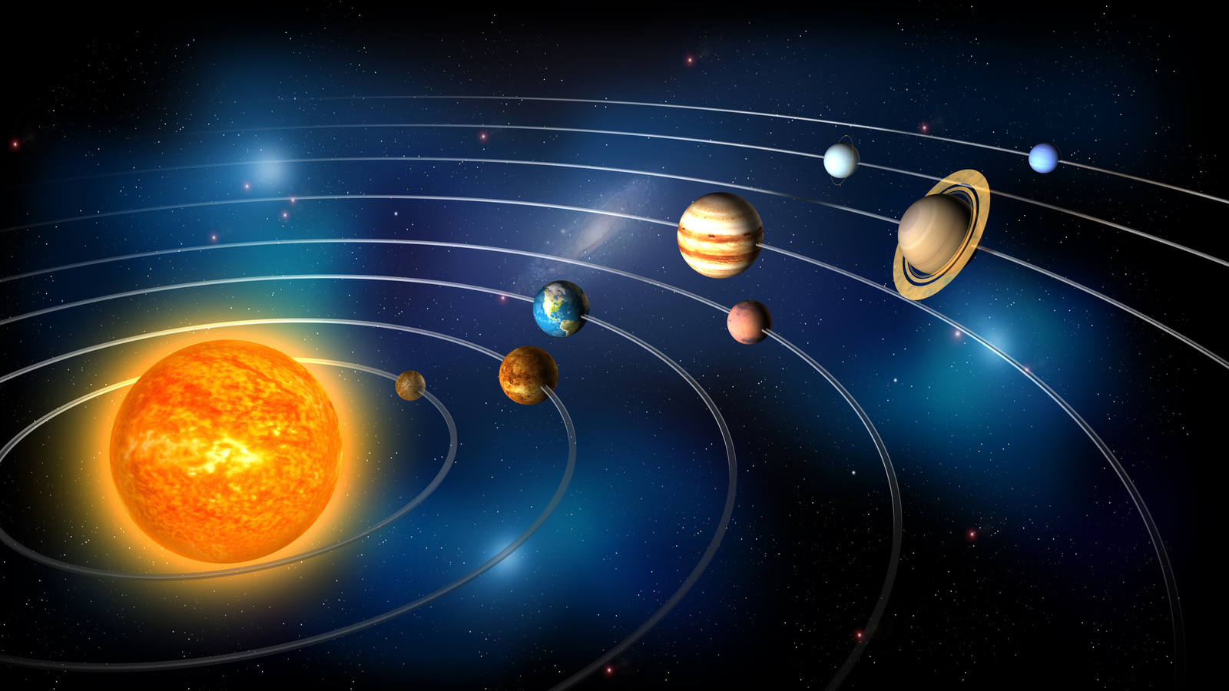
Какие планеты солнечной
системы вы знаете?
Почему нашу систему
называют – солнечной?
Уран
Нептун
Юпитер
Земля
Солнце
Сатурн
Марс
Венера
Меркурий

Slide 10
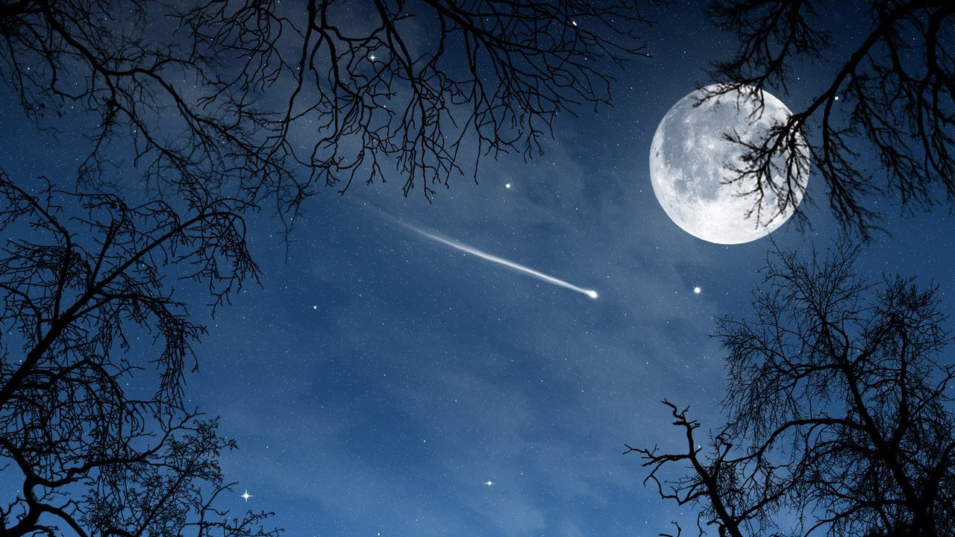

Как называется
спутник Земли?
Астроном — он звездочет,
Знает все наперечет!
Только лучше звезд видна
В небе полная …
Луна

Slide 11


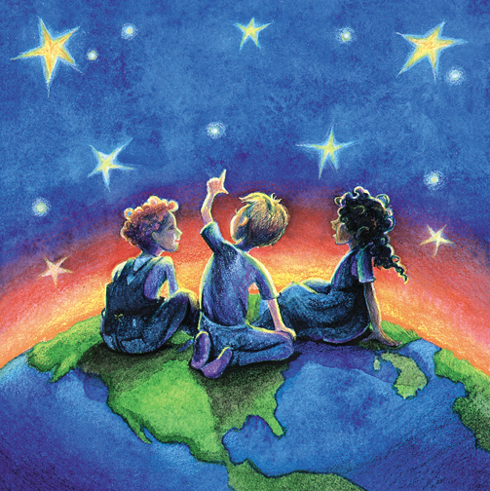


Вы показали себя
настоящими знатоками.

Slide 12
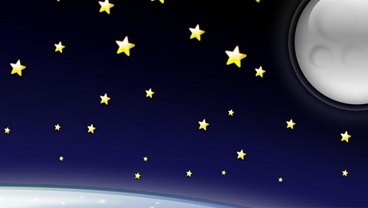
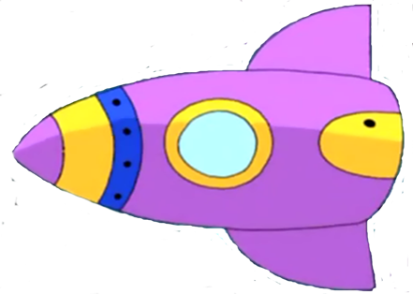
Успехов вам!

